Slide 1

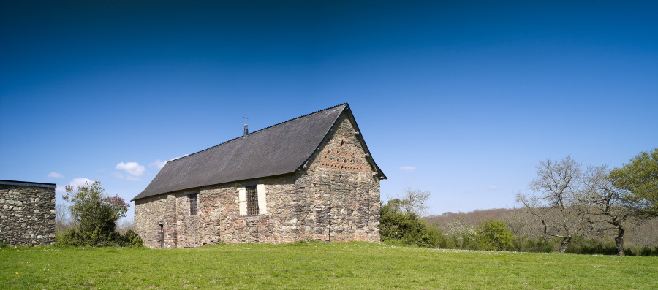





Slide 2
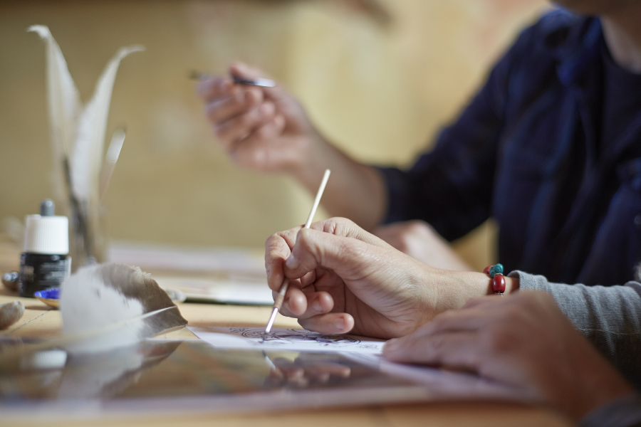
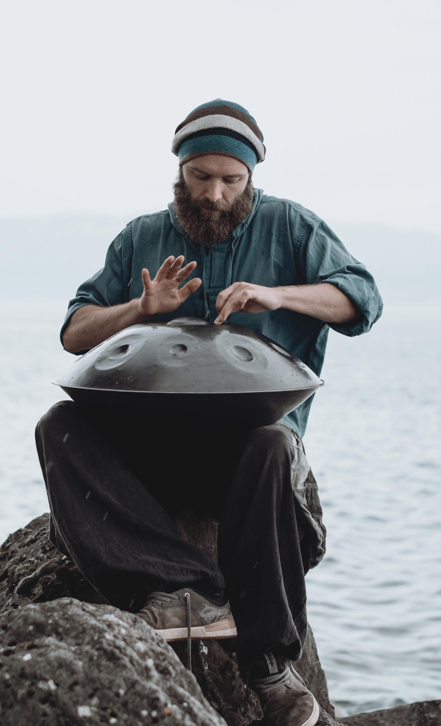
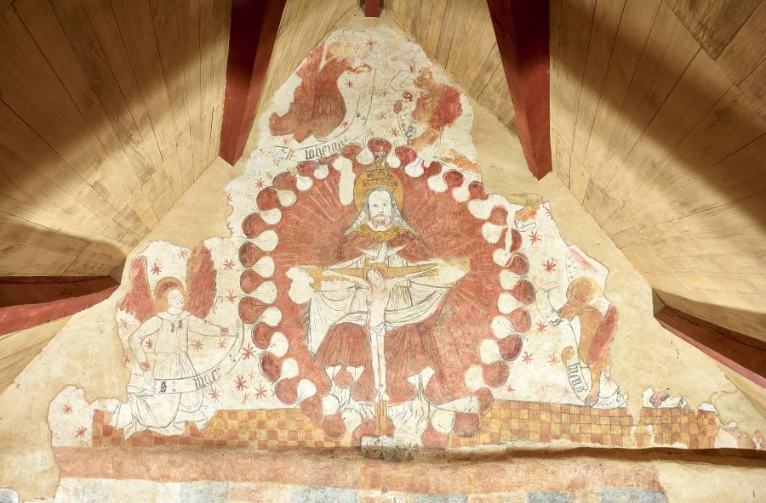
DE PAYS ET DES MOULINS
14h-18h
ATELIER ENLUMINURE | Samedi
SIESTE MUSICALE | Dimanche
VISITES| Toutes les heures

Slide 3


Slide 4

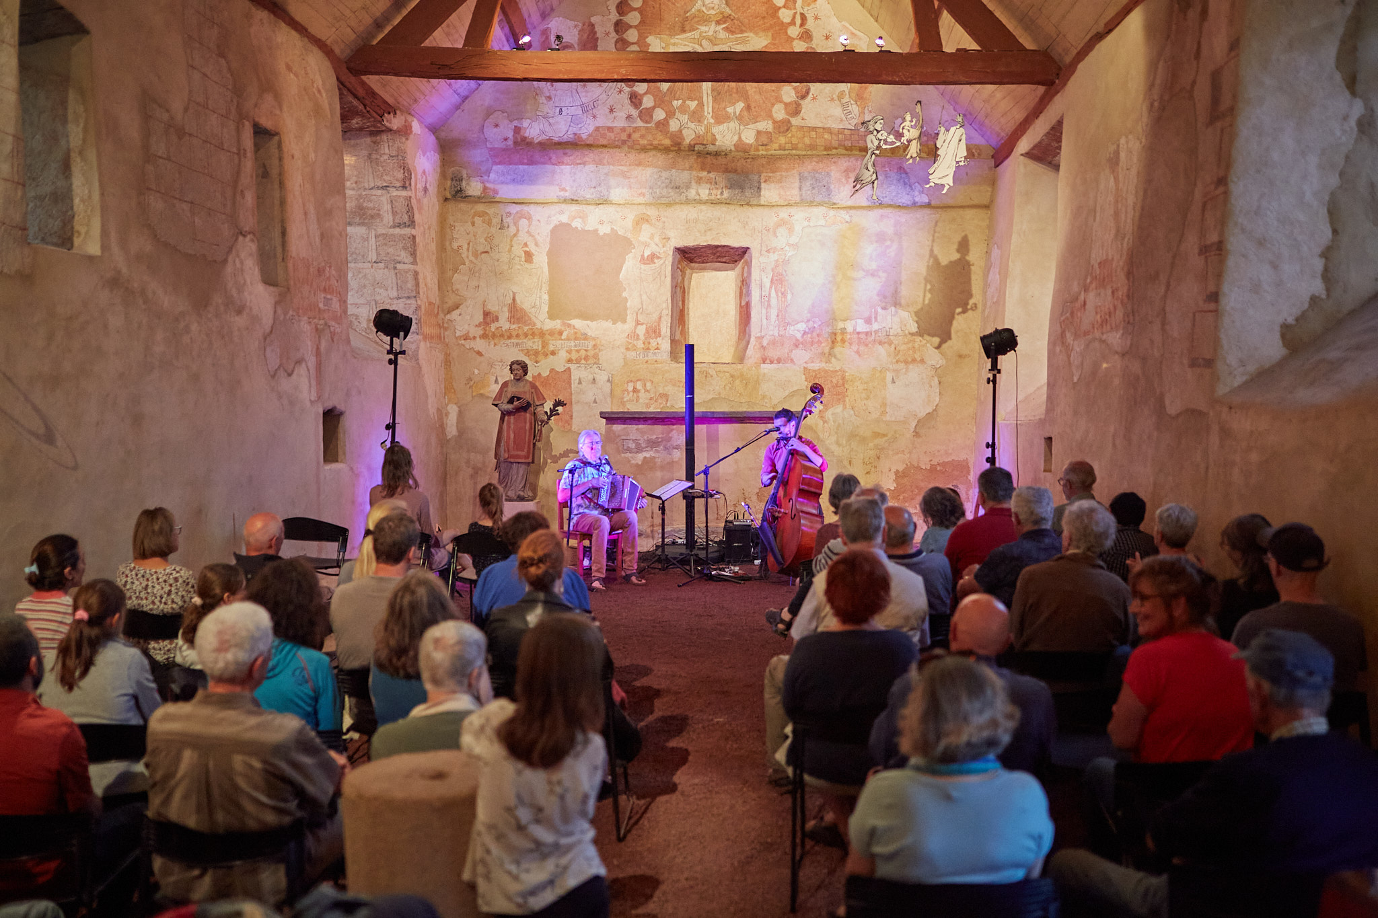

Slide 5


Slide 6

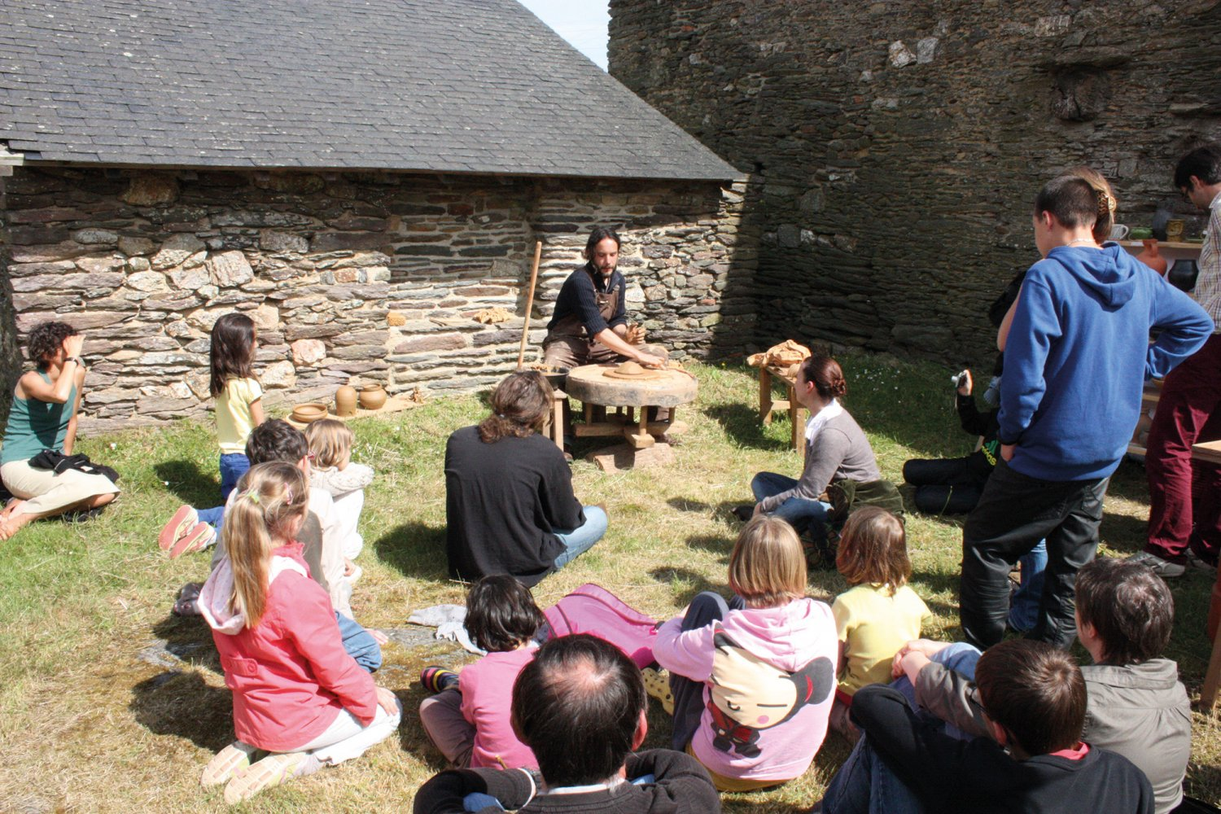
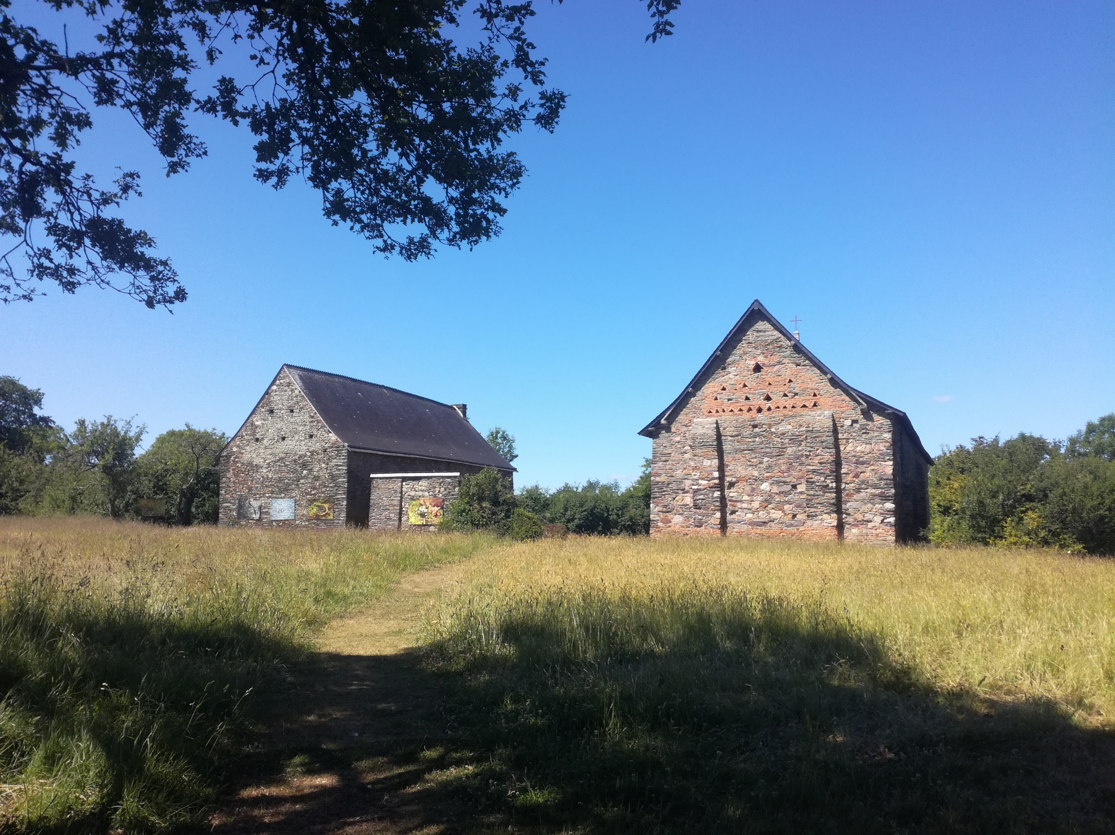

Slide 7
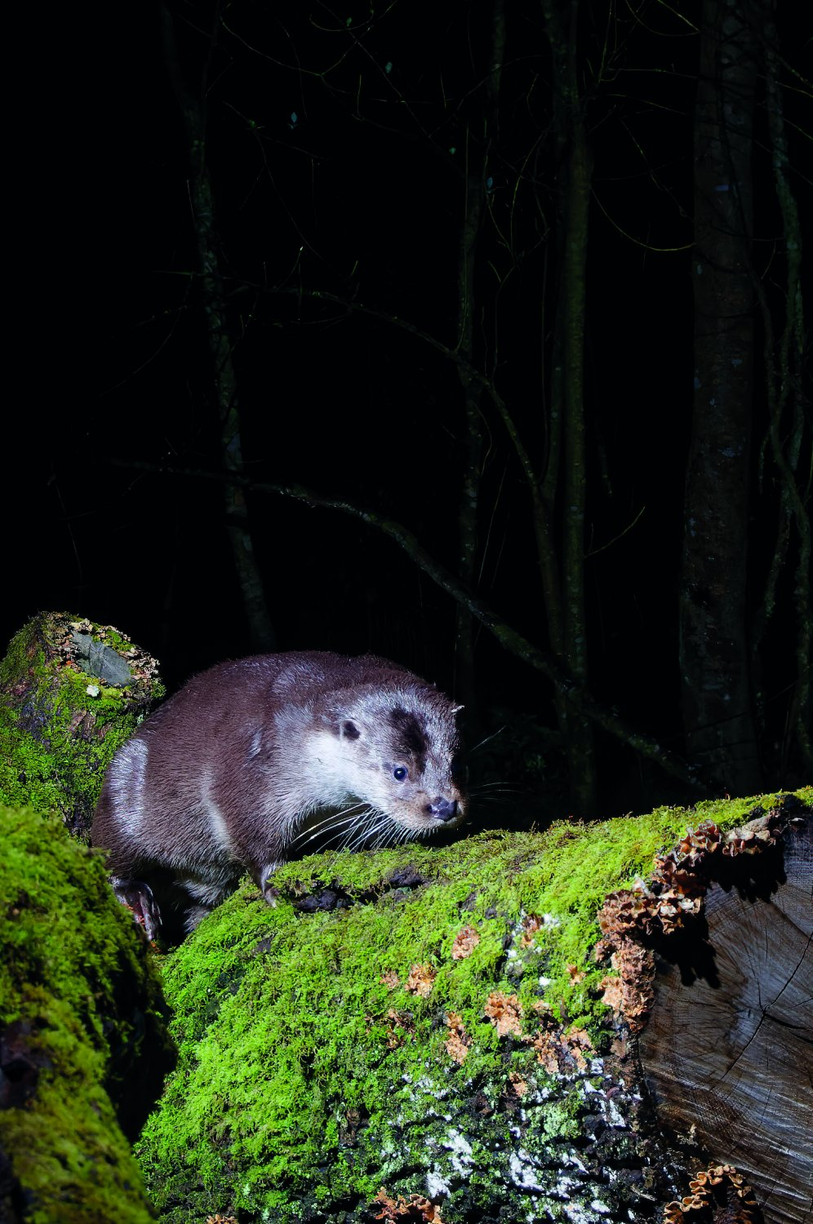

© Yann Le Saout

Slide 8

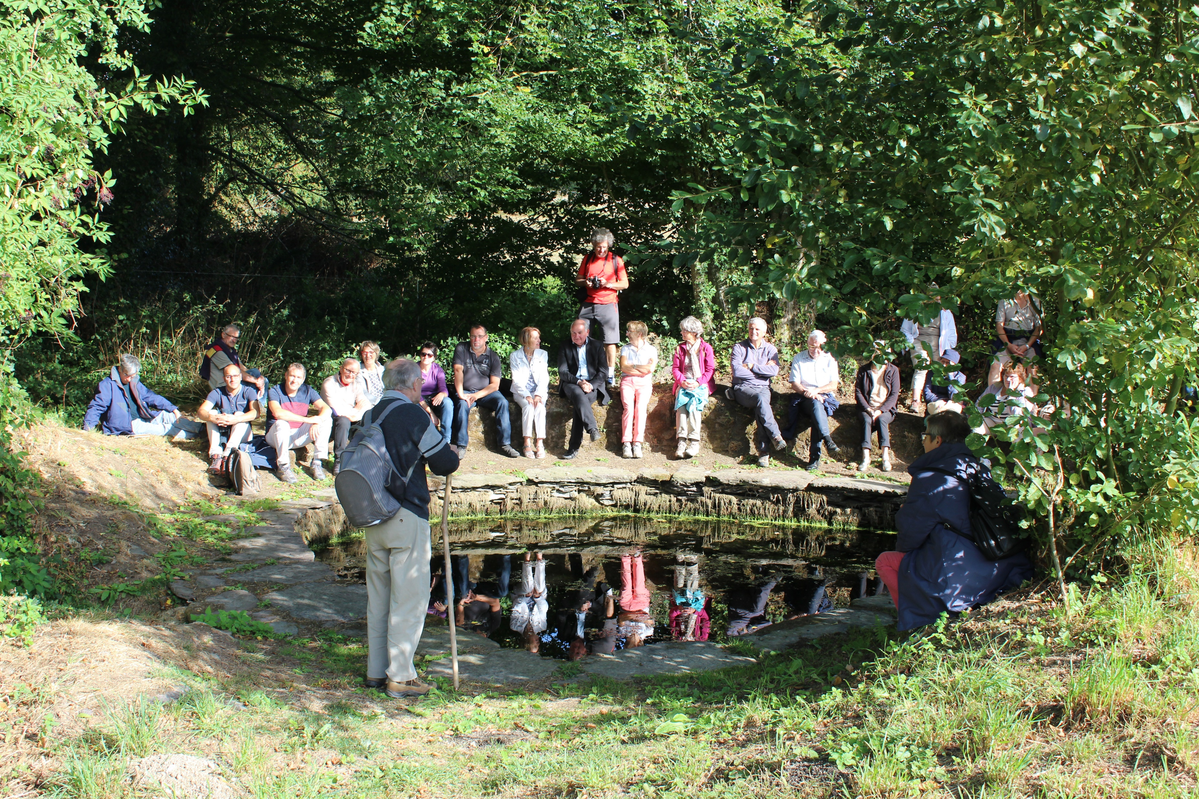

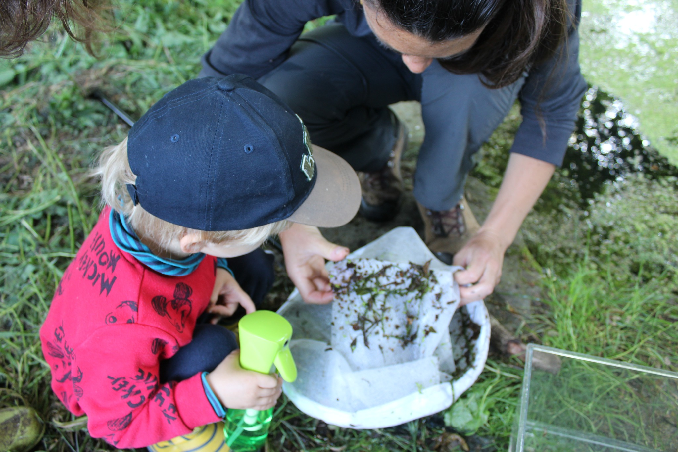
Dans le cadre du projet participatif de valorisation des patrimoines naturels et culturels « Sur le bord de l’Oyon, à la découverte de nos patrimoines » avec la Région Bretagne

